Slide 1
KWS-Kosmos
Monitahoinen Syysohra
Timo Uusi-Rauva
Peltosiemen Oy
17.12.2021

Slide 2
Syysohran viljely Suomessa
2019: 368 ha
2020: 486 ha (KWS Kosmos 118 ha)
2021: 1180 ha (KWS Kosmos 569 ha = 48 %)
2022: LUKE: ”Muutama tuhat ha” → Oma arvio KWS Kosmoksen alasta 2022: 5000-6000 ha

Slide 3
KWS Kosmos Suomeen
Lajikeoikeuksien haltija S.G. Nieminen Oy
Suomessa ei tehdä toistaiseksi syysohran virallisia lajikekokeita
KWS Kosmos SGN:n omissa lajikekokeissa Inkoossa alkaen satovuodesta 2019

Slide 4
KWS Kosmos Suomeen
KWS Kosmos erottui heti edukseen SGN:n kokeissa
Talvenkestävyys oli havaittavissa keväällä 2019
Satotuloksissa selkeästi paras lajike
Vuoden 2020 tulokset samanlaisia
→ Päätettiin käynnistää siementuotanto jo syyskylvöillä 2019

Slide 5
KWS Kosmos, keskeiset omimaisuudet
Erittäin satoisa monitahoinen populaatiolajike → Ruotsin virallisessa lajikekokeessa 2017 sato oli 9810 kg/ha
Hyvä talvehtimiskyky, SGN:n kokeissa Inkoossa talvituho keskimäärin 16,5 %
Korsi on keskimittainen ja luja, lako-% Ruotsin virallisessa kokeessa 2018 13 %

Slide 6
KWS Kosmos, keskeiset omimaisuudet
Laatuominaisuudet vastaavat 2-tahoisia kevätohria: TJP n. 50 g ja HLP kokeissa 67,6 kg → tarkoittaa helposti yli 70 kg käytännön viljelysten sadossa
Valkuaispitoisuus ei nouse korkeaksi johtuen kovasta satopotentiaalista, kokeissa n. 11 %
Erittäin hyvä härmän ja ruskearuosteen kesto

Slide 7
KWS Kosmos, käytännön kokemuksia
Talvehtinut siementuotannossamme 2019-20, 2020-21
  2019-20 talvea ei oikein tullutkaan
  2020-21 oli varsin luminen ja perinteisen talvinen
Käytännön viljelysten talvehtiminen onnistui hienosti kahtena hyvin erilaisena talvena
2021-22 alkutalvi on ollut erilainen, aikainen pakkasjakso ilman lunta, nyt lauhaa, joulun alla taas kylmenee → saamme taas uutta kokemusperäistä tietoa

Slide 8
KWS Kosmos, käytännön kokemuksia
KWS-Kosmos saattaa näyttää keväällä talven jälkeen varsin surkealta, usein punertavalta
Tätä ei pidä säikähtää
Kun lämpöä tulee, muuttuu pelto nopeasti kauniin vihreäksi, kun uusi kasvu käynnistyy kasvupisteestä
Huittisissa KWS-Kosmos kesti viime kevään – 24 asteen pakkasen, vaikka kovaa pakkasta pidetään kohtalokkaana syysohrille

Slide 9
KWS Kosmos, käytännön kokemuksia, Pauli Perho, Ypäjä
KWS Kosmos siementuotannossa kesä 2021 n. 18 ha
Kylvö 15.8.2020, 240 kpl / m2 = 116 kg/ha
Nurminadan siemenviljelys esikasvina
Kylvölannoitus 10 m3 sianliete + 100 kg 16-7-13
Kevätlannoitus (2 x) ja syyslannoitus yht. N 170 kg
Kasvinsuojelukerrat 2 + 2
Puinti 21.7.2021, sato n. 8000 kg/ha
Tarkemmin KM 7/2021

Slide 10
KWS Kosmos, käytännön kokemuksia
KWS Kosmos sopii syysviljoille soveltuville lohkoille, jotka eivät ole veden vaivaamia
Suositellaan I-II vyöhykkeille
Sopii kivennäismaille, erityisesti savimailla saatu hyviä satoja
Kylvö tulee tehdä aikaisin ja pienellä siemenmäärällä, koska pensominen on hyvin voimakasta
Sato nousee erityisen korkeaksi etenkin, jos kasvukauden alkuun saadaan sadetta, kuten v. 2021

Slide 11
KWS Kosmos, mahdollisuuksia
KWS-Kosmoksella on viljelyn onnistuessa mahdollista päästä selvästi kevätohria parempaan satotasoon
Voidaan tasata työhuippuja sekä aikaisen kylvön että aikaisen puinnin ansioista
Siemenkustannus on hyvin edullinen, koska kylvömäärä on pieni
Talvituhoriski on kuitenkin aina olemassa – kuten syysviljoilla aina on

Slide 12
Lisätietoa www-sivuilta:
https://www.peltosiemen.fi/
https://www.peltosiemen.fi/kosmos-syysohra/
https://www.youtube.com/watch?v=H0hS7EuuV_4

Slide 13
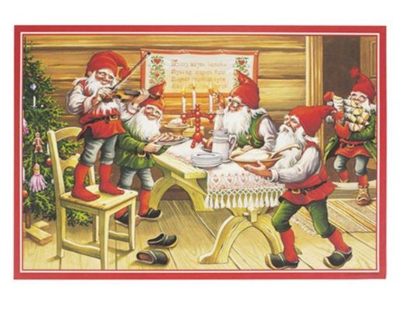
Kiitos ja Hyvää Joulunaikaa!

